Slide 1
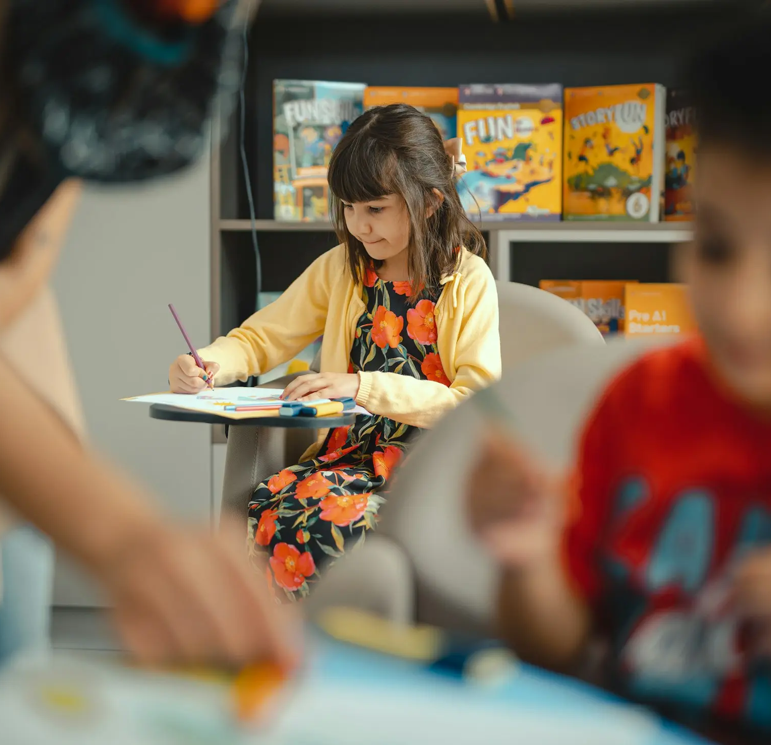
AI와 함께 만드는 우리 옛이야기 그림책
자동으로
움직이면
모두 AI일까?
AI와 자동 기계의 차이를
기능과 근거로 살펴봅니다.
1차시 · 창체+국어 · LOOK
Notes:
[Sources]
- User-provided lesson plan: AI융합_옛이야기그림책_10차시_지도안_1.docx
- Photo by Ahmadreza Rezaie on Unsplash: https://unsplash.com/photos/children-learning-and-creating-art-in-a-classroom-FxzoAr9QBKw
- Photo license: https://unsplash.com/license

Slide 2
오늘의 질문
자동으로 움직이는 기계는
모두 AI일까요?
01
구별하기
AI 기능과 정해진 자동 동작을 구별합니다.
02
설명하기
“왜 그렇게 생각했는지” 근거를 말합니다.
AI와 함께 만드는 우리 옛이야기 그림책 · 1차시 LOOK
02
Notes:
[Sources]
- User-provided lesson plan: AI융합_옛이야기그림책_10차시_지도안_1.docx

Slide 3
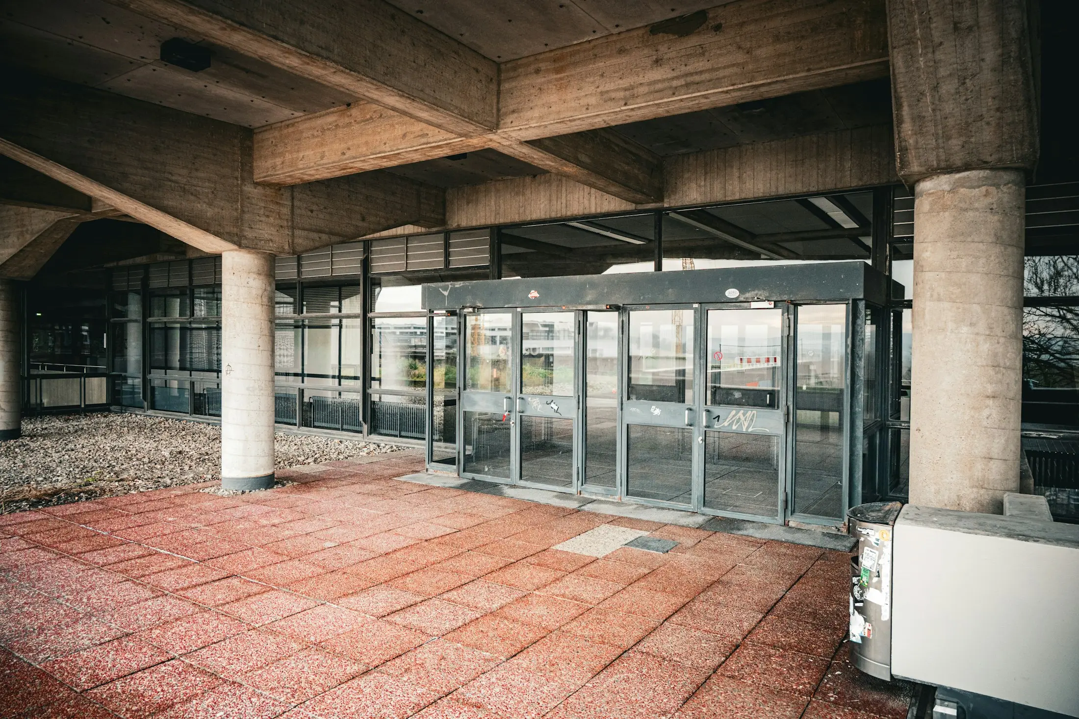
03 · 생각 열기
사람이 다가오면
문이 저절로
열립니다.
이 자동문은 AI일까요?
손을 들어 먼저 생각을 표현해 봅시다.
AI 같다 · 자동 기계 같다 · 잘 모르겠다
Notes:
[Sources]
- User-provided lesson plan: AI융합_옛이야기그림책_10차시_지도안_1.docx
- Photo by Julia Taubitz on Unsplash: https://unsplash.com/photos/modern-building-entrance-with-automatic-glass-doors-RAfmE87i0_Y
- Photo license: https://unsplash.com/license

Slide 4
자동문의 동작
정해진 조건이 맞으면, 정해진 동작을 합니다.
일반적인 센서식 자동문은 이 원리로 움직입니다.
01
02
03
감지
조건
동작
→
→
센서가 사람을 알아챔
사람이 가까이 있음
문을 열고 닫음
핵심 · 같은 조건에는 같은 동작이 반복됩니다.
AI와 함께 만드는 우리 옛이야기 그림책 · 1차시 LOOK
04
Notes:
[Sources]
- User-provided lesson plan: AI융합_옛이야기그림책_10차시_지도안_1.docx

Slide 5
활동지 1번 · 여덟 사례 분류
여덟 사례를 네 가지 기능으로 분류합니다.
활동지의 작동 설명을 읽고 추천·인식·분류·자동기계 중 하나를 씁니다.
01
밑줄 긋기
작동 설명에서 판단에 필요한 낱말 찾기
02
기능 쓰기
추천 · 인식 · 분류 · 자동기계 중 하나
03
근거 말하기
짝과 선택한 까닭을 한 문장으로 설명
네 기능 · 추천 / 인식 / 분류 / 자동기계
AI와 함께 만드는 우리 옛이야기 그림책 · 1차시 LOOK
05
Notes:
[Sources]
- User-provided lesson plan: AI융합_옛이야기그림책_10차시_지도안_1.docx

Slide 6
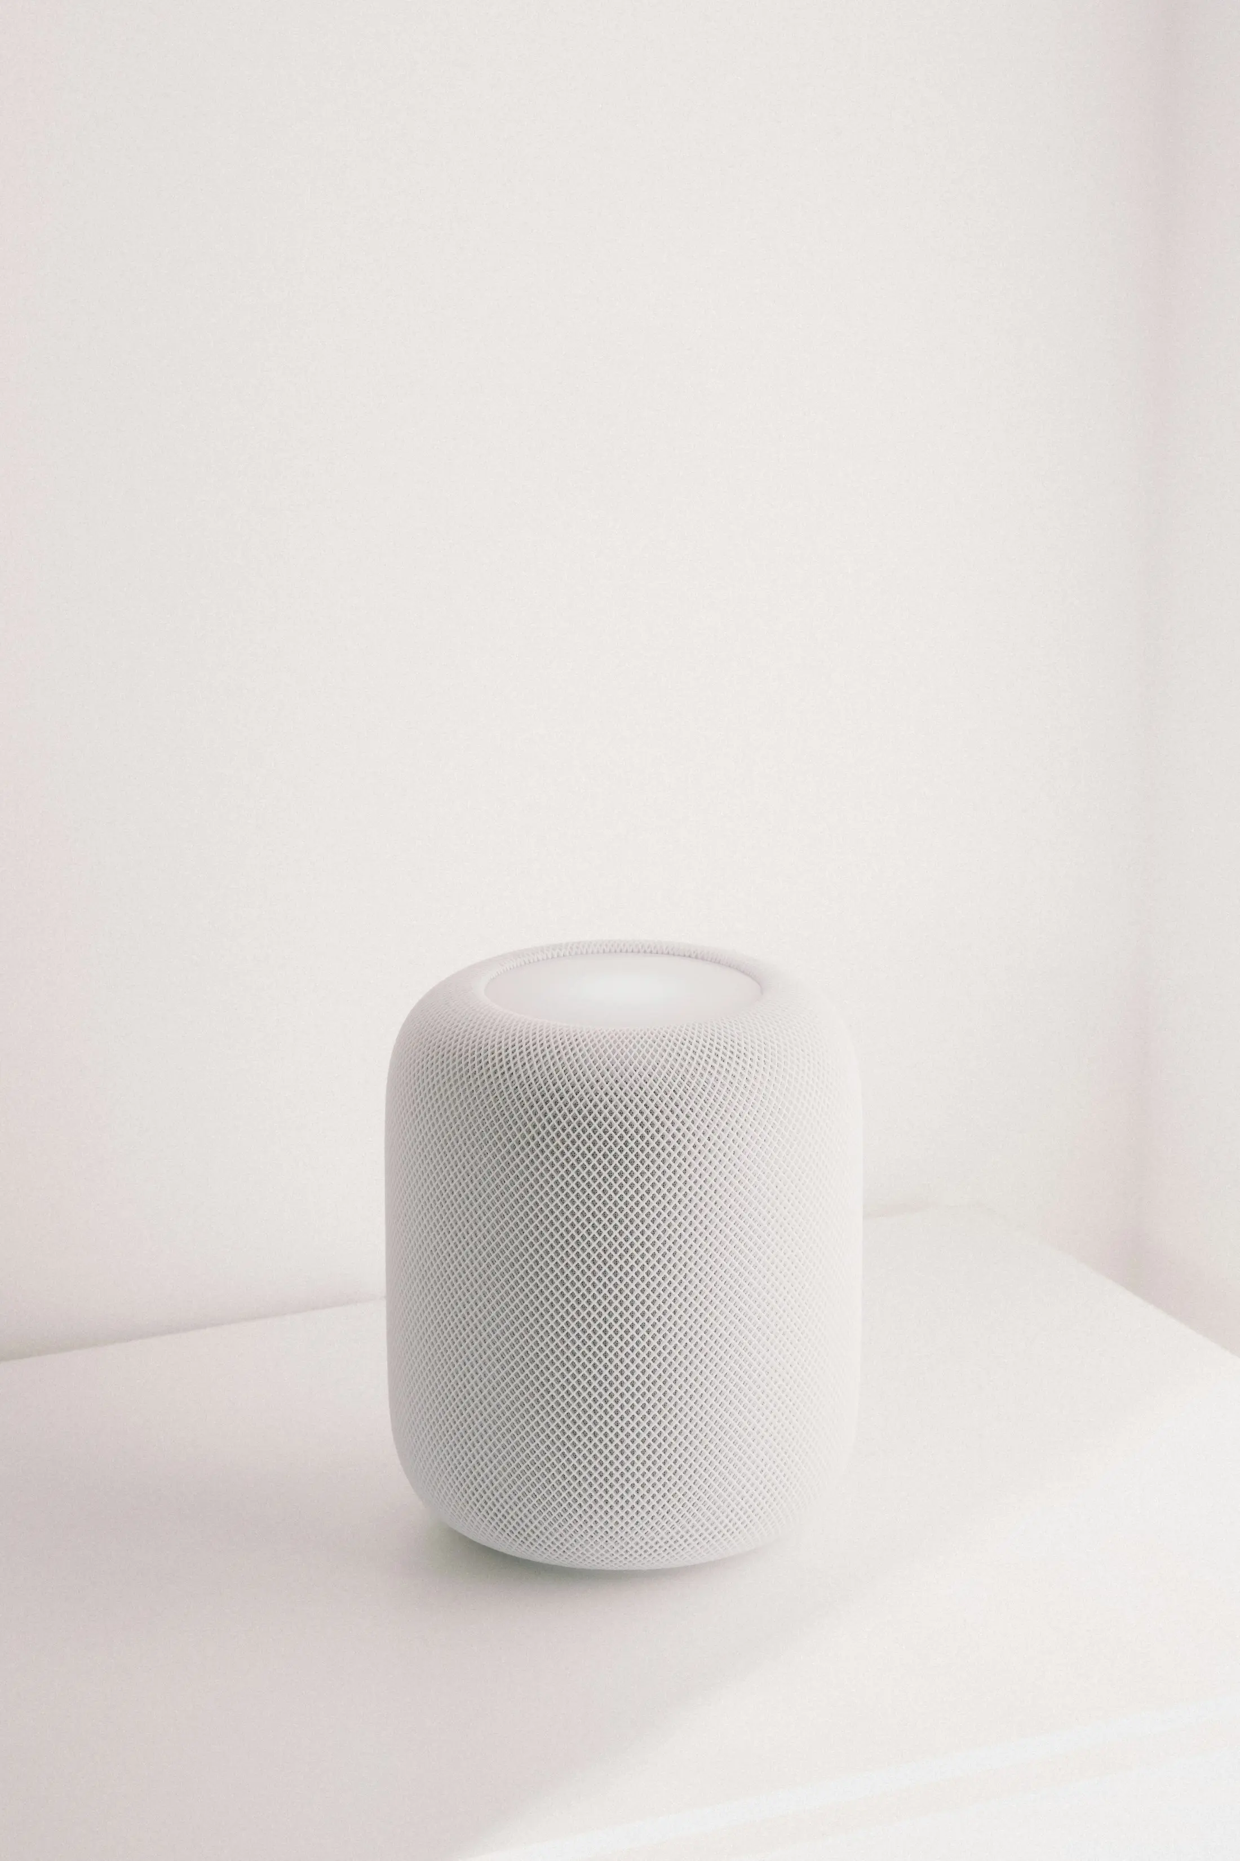
06 · AI 기능 ① 인식
“오늘 날씨 알려 줘.”
서로 다른 목소리를
어떻게 알아들을까요?
01
듣기
소리를 자료로 받기
02
인식
말의 특징 비교하기
03
선택
알맞은 요청 고르기
AI와 함께 만드는 우리 옛이야기 그림책 · 1차시 LOOK
06
Notes:
[Sources]
- User-provided lesson plan: AI융합_옛이야기그림책_10차시_지도안_1.docx
- Photo by Howard Bouchevereau on Unsplash: https://unsplash.com/photos/a-white-smart-speaker-on-a-white-surface-kDCIBGqU0_0
- Photo license: https://unsplash.com/license

Slide 7
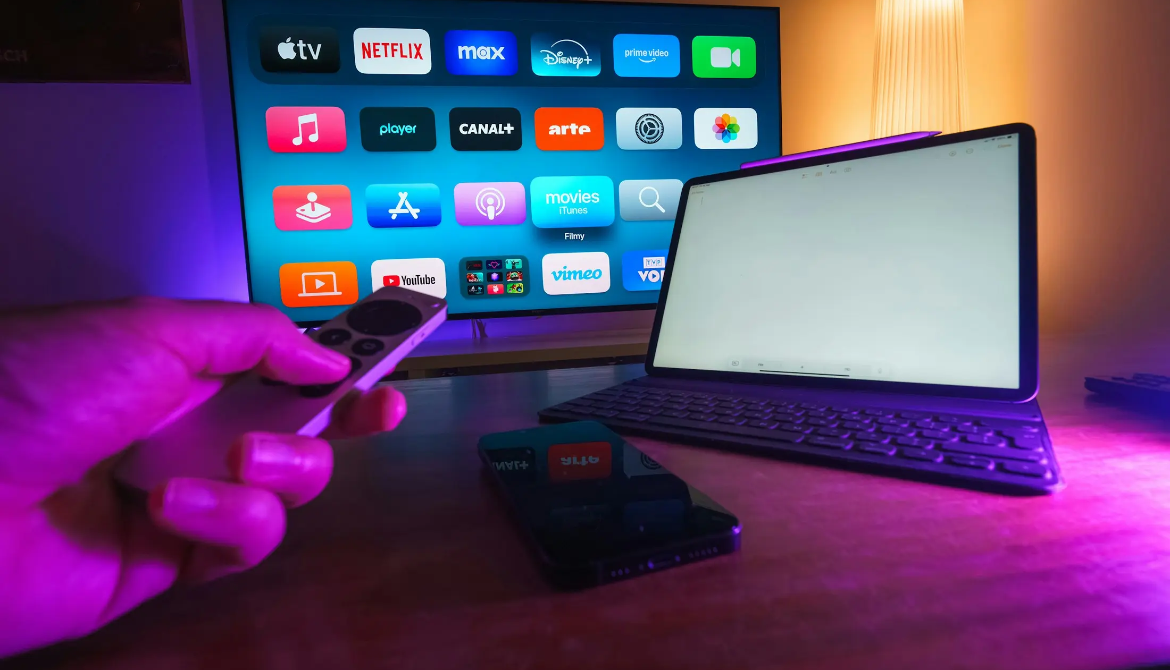
AI 기능 ② 추천
무엇을 좋아할지 미리 고르는 추천 기능
AI는 이용 기록에서 비슷한 점을 찾아 다음 콘텐츠를 추천할 수 있습니다.
01
기록
무엇을 보았는지
02
비교
비슷한 선택은 무엇인지
03
추천
다음 콘텐츠 고르기
시청 기록을 바탕으로 한 콘텐츠 추천
AI와 함께 만드는 우리 옛이야기 그림책 · 1차시 LOOK
07
Notes:
[Sources]
- User-provided lesson plan: AI융합_옛이야기그림책_10차시_지도안_1.docx
- Photo by Jakub Żerdzicki on Unsplash: https://unsplash.com/photos/a-person-holding-a-remote-control-in-front-of-a-tv-ssDr_sfsAKs
- Photo license: https://unsplash.com/license

Slide 8
구별하는 기준
“저절로 움직인다”보다
무슨 기능을 하는지 봅니다.
01
여러 입력의 특징을 알아보나요?
인식
02
비슷한 것을 나누거나 고르나요?
분류
03
기록을 비교해 알맞게 추천하나요?
추천
AI와 함께 만드는 우리 옛이야기 그림책 · 1차시 LOOK
08
Notes:
[Sources]
- User-provided lesson plan: AI융합_옛이야기그림책_10차시_지도안_1.docx

Slide 9
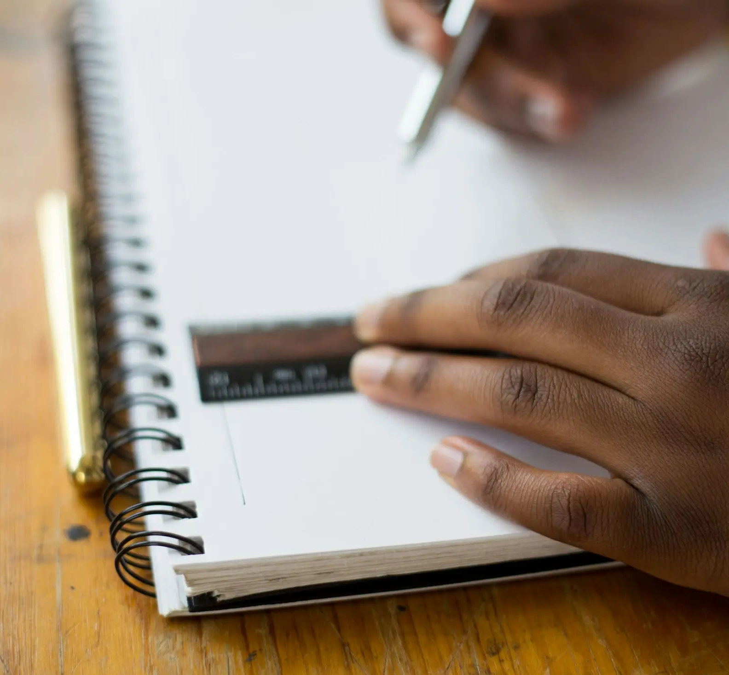
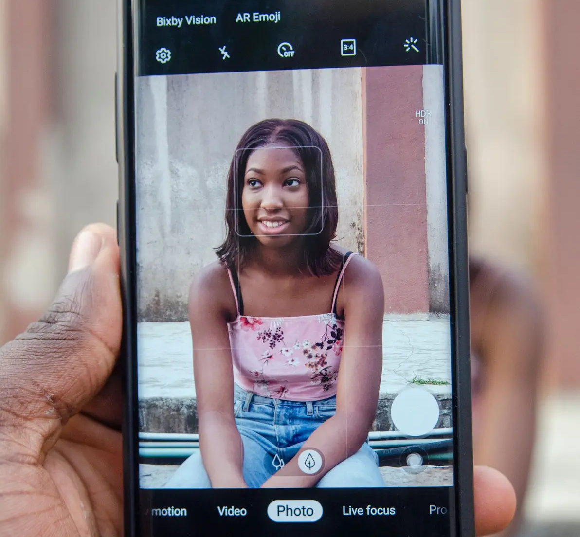
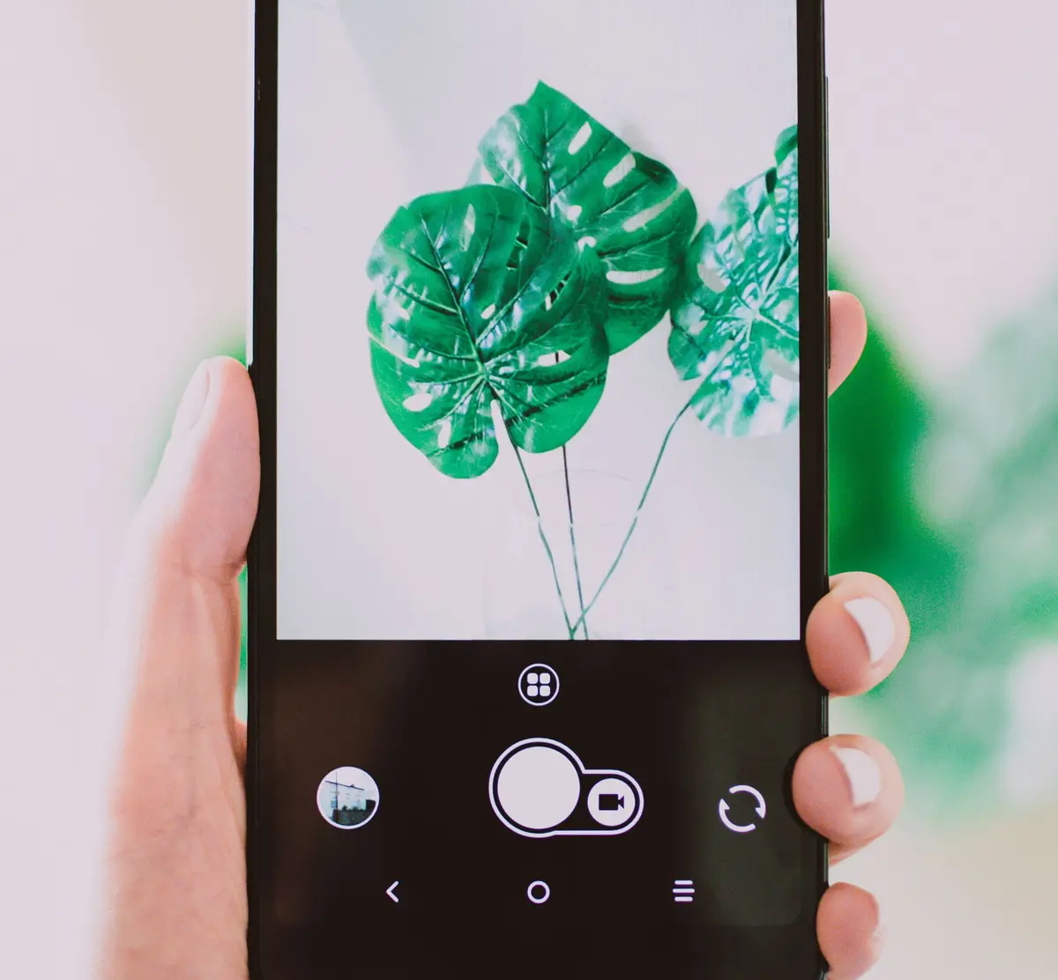
활동 1 · 사진 분류하기
각 기능을 보고 두 모둠으로 나누어 봅시다.
먼저 두 모둠으로 나누고, 짝과 선택한 근거를 이야기합니다.
자동문
자
얼굴 인식
사진 분류
정해진 조건·규칙
자료의 특징을 인식·분류
AI와 함께 만드는 우리 옛이야기 그림책 · 1차시 LOOK
09
Notes:
[Sources]
- User-provided lesson plan: AI융합_옛이야기그림책_10차시_지도안_1.docx
- Photo by Julia Taubitz on Unsplash: https://unsplash.com/photos/modern-building-entrance-with-automatic-glass-doors-RAfmE87i0_Y
- Photo by Tamarcus Brown on Unsplash: https://unsplash.com/photos/person-holding-ruler-and-pencil-on-spiral-notebook-eKkeKfDt1Vk
- Photo by Upshot Ideas on Pexels: https://www.pexels.com/photo/close-up-shot-of-hand-holding-a-smartphone-4093886/
- Photo by Lisa Fotios on Pexels: https://www.pexels.com/photo/person-holding-black-android-smartphone-taking-photo-of-green-leaf-plant-1290515/
- Photo license: https://unsplash.com/license
- Photo license: https://www.pexels.com/license/

Slide 10
분류 결과 확인
정답보다 중요한 것은 근거입니다.
기계의 이름이 아니라, 지금 살펴본 기능을 기준으로 말합니다.
정해진 조건·규칙
AI 기능
자동문 · 자
얼굴 인식 · 사진 분류
같은 조건에 같은 결과를 냅니다.
자료에서 특징을 찾아 알아보거나 나눕니다.
말하기 틀 · “이 기능은 ______을 비교하여 ______하기 때문에 AI라고 생각합니다.”
AI와 함께 만드는 우리 옛이야기 그림책 · 1차시 LOOK
10
Notes:
[Sources]
- User-provided lesson plan: AI융합_옛이야기그림책_10차시_지도안_1.docx

Slide 11
11 · 생각 넓히기
한 기계 안에 AI 기능과
자동 기능이 함께 있을 수 있습니다.
AI
말 인식
서로 다른 목소리의 특징을 비교
자동
알람 울림
정해진 시각에 같은 소리를 재생
그래서 제품 전체보다 “어떤 기능인가?”를 물어야 합니다.
AI와 함께 만드는 우리 옛이야기 그림책 · 1차시 LOOK
11
Notes:
[Sources]
- User-provided lesson plan: AI융합_옛이야기그림책_10차시_지도안_1.docx
- Photo by Howard Bouchevereau on Unsplash: https://unsplash.com/photos/a-white-smart-speaker-on-a-white-surface-kDCIBGqU0_0
- Photo license: https://unsplash.com/license

Slide 12
판단하는 네 가지 질문
기계의 기능을 네 단계로 살펴봅니다.
01
02
03
04
입력
비교
판단
결과
무엇을
받나요?
무엇을
살피나요?
무엇을
고르나요?
무엇을
하나요?
참고 · 자동문도 제품에 따라 기능이 다를 수 있으므로, 실제 기능을 확인해야 합니다.
AI와 함께 만드는 우리 옛이야기 그림책 · 1차시 LOOK
12
Notes:
[Sources]
- User-provided lesson plan: AI융합_옛이야기그림책_10차시_지도안_1.docx

Slide 13
활동 2 · 학교 속 기능 판단하기
다음 기능은 어느 쪽에 가까울까요?
한 가지를 골라 입력·비교·판단·결과의 순서로 설명합니다.
01
복도 센서등
02
도서관 얼굴 인식
움직임이 감지되면 불이 켜짐
얼굴 특징을 비교해 출입 확인
03
학교 종
04
맞춤 문제 추천
정해진 시각에 같은 소리가 울림
학습 기록을 보고 다음 문제를 고름
자동 기능인지 AI 기능인지 말하고, 반드시 까닭을 붙이세요.
AI와 함께 만드는 우리 옛이야기 그림책 · 1차시 LOOK
13
Notes:
[Sources]
- User-provided lesson plan: AI융합_옛이야기그림책_10차시_지도안_1.docx

Slide 14
활동지 정리
한 사례를 골라 근거를 한 문장으로 씁니다.
01
사례 고르기
여덟 사례 중 하나 선택
02
핵심어 찾기
작동 설명에서 판단 근거 옮기기
03
문장 쓰기
네 가지 기능 중 하나와 까닭 연결
문장 틀 · “이 사례는 ______을/를 ______하므로 ______ 기능입니다.”
AI와 함께 만드는 우리 옛이야기 그림책 · 1차시 LOOK
14
Notes:
[Sources]
- User-provided lesson plan: AI융합_옛이야기그림책_10차시_지도안_1.docx

Slide 15
오늘의 정리
자동과 AI는
같지 않습니다.
01
자동 기능
정해진 조건과 순서대로 반복합니다.
02
AI 기능
자료의 특징을 인식·분류·추천합니다.
나가기 질문 · “우리 주변에서 AI 기능 하나를 찾아 근거와 함께 말해 보세요.”
AI와 함께 만드는 우리 옛이야기 그림책 · 1차시 LOOK
15
Notes:
[Sources]
- User-provided lesson plan: AI융합_옛이야기그림책_10차시_지도안_1.docx

